Slide 1
RTK算法在智能驾驶的应用
成员：杜俊航 张镒 巫海州

Slide 2
0
项目背景研究
背景
智能驾驶是未来交通领域的关键趋势之一，其核心要求之一是实时、高精度的车辆定位。这种高精度的车辆定位对于自主导航、车辆间通信、自动驾驶决策以及道路安全至关重要。而实时运动定位（RTK）技术在这一领域中具有革命性的潜力。
意义
对于车辆的智能驾驶而已，最重要的不是车辆的速度与炫酷，而是安全性与可靠性，这两个重要的性质，必须建立在系统能够随时随地监控车辆的运行状态之上，RTK算法能够使系统更好地掌握车辆的实时位置，提高车辆的定位精度，同时在学习RTK的过程中，自己的科研思维能力也能够提升。
目标
将RTK算法应用到openharmony系统，实现实时定位和精确定位(从m->cm)。
技术基础

Slide 3
1
项目整体路线图
项目主要分四部分：
01
03
RTK算法的原理，根据对应物理量构建出的物理模型，用数学方法对其优化分析
RTK+OH系统开发板（科学=物理+数学，软件层面，算法的加入）
OH系统的环境搭建，掌握Hi3861的使用以及李嘉亮所搭建起来的平台。
02
开发工具学习：RTKlib,Git, Ceres-solver等
04
技术基础

Slide 4
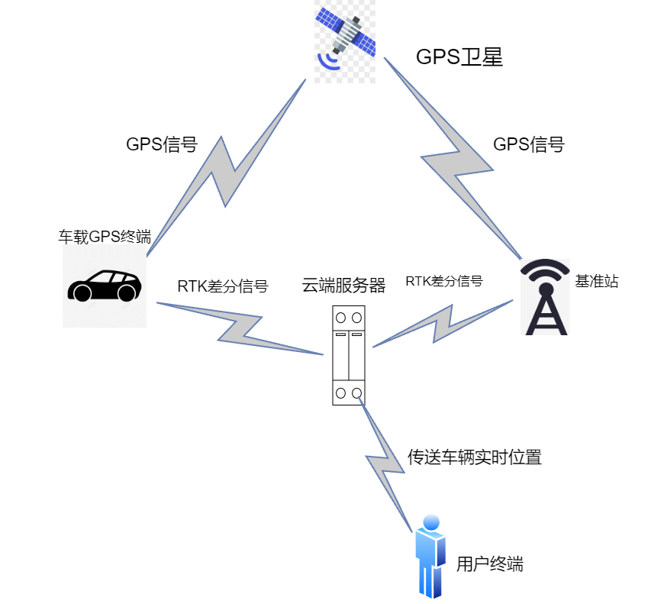
2
项目场景图
注：在实际定位中，云端服务器、卫星和基准站的个数通常不止一个
技术基础

Slide 5
3
RTK——物理量和物理系统
RTK定位算法由GNSS单点定位逐步迭代。根据场景图，可以得知以下相关的物理系统。
简述 | 将用户终端和基准站收到的载波信号，进行差分处理
物理量 | 载波信号、伪距、星历数据、
物理系统 | 卫星+基准站+用户终端+具有速度的物体
RTK GPS定位
简述 | 用户终端，接收基站和卫星的伪距信息，进行差分
物理量 | 伪距、星历数据
物理系统 | 卫星+基准站+用户终端+具有速度的物体
差分GPS定位
简述 | 用户终端接发射的伪距信息，计算接收机的绝对位置
物理量 | 伪距、星历数据
物理系统 | 卫星+用户终端+具有速度的物体
单点定位
技术基础

Slide 6



4
RTK——利用数学模型解算和优化物理量
从物理系统可以了解到，RTK算法主要运用载波信号作为观测量，因此我们从载波信号的数学建模开始，逐步进行解算，可以得到以下的数学计算流程。
模型构建拓扑图
1.建立载波相位观测模型
2.建立载波相位差分模型
3.基于LAMBDA算法，解算整周模糊度
4.坐标转换
卫星p
卫星信号
卫星信号
接收机i
基准站j
技术基础

Slide 7








5
RTK——建立载波相位观测模型
——tk时刻载波相位值的测量值
——载波相位的观测噪声
——tk时刻卫星 p 与接收机 i 的实际距离
——卫星p的时钟误差
——接收机 i 的时钟误差
——电离层延迟误差
——卫星p的整周模糊度
——对流层误差
技术基础
分析载波相位观测模型，八个因子中有一半是跟误差相关的，因此需要利用差分模型来消除观测方程中钟差、电离层、对流层等误差。

Slide 8
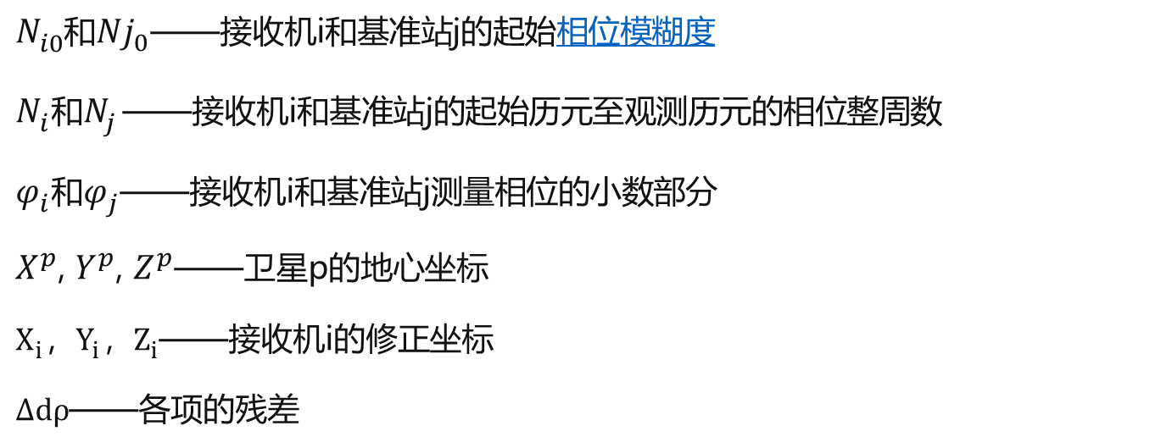
6
RTK——建立载波相位差分模型
$R_{0}^{ }$+$λ$($N_{i0}^{ }−{Nj}_{0}^{ }$)+$λ$($N_{i}^{ }−N_{j }^{ }$)+$φ_{i}^{ }−φ_{j}^{ }=\sqrt{[{\left(X_{ }^{p}−X_{i}^{ }\right)}^{2}+{\left(Y_{ }^{p}−Y_{i}^{ }\right)}^{2}+{(Z_{ }^{p}−Z_{i}^{ })}^{2}]}$+$Δdρ$
$N_{i0}^{ }$和${Nj}_{0}^{ }$——接收机i和基准站j的起始相位模糊度
$N_{i}^{ }和N_{j }^{ }$——接收机i和基准站j的起始历元至观测历元的相位整周数
$φ_{i}^{ }和φ_{j}^{ }$——接收机i和基准站j测量相位的小数部分
$X_{ }^{p}$, $Y_{ }^{p}$, $Z_{ }^{p}$——卫星p的地心坐标
$X_{i}^{ }，Y_{i}^{ }{，Z}_{i}^{ }$——接收机i的修正坐标
$Δdρ$——各项的残差
分析载波相位差分模型，我们可以发现，成功把载波相位观测模型中，与误差相关的因子消去了。运用载波进行测距的精度要远远高于伪距，但是其缺点在于载波相位存在整周模糊度未知的问题，需要进行模糊度固定才能使用这种高精度的测量信息。因此我们必须要对整周模糊度进行解算。

Slide 9
7
RTK——解算整周模糊度，基于LAMBDA算法
XXXXXXXXXXXXXXXXXXXXXXXXXXXXXXXXXX

Slide 10
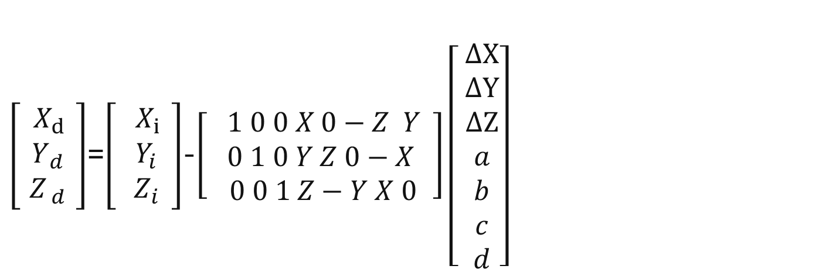
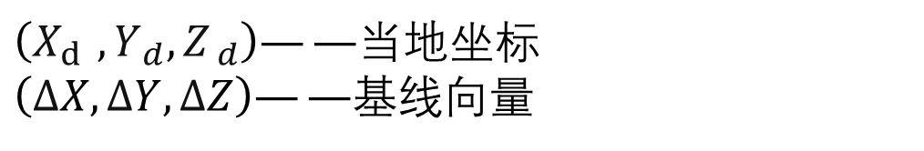
8
RTK——坐标转换
在上一步，固定整周模糊度后，我们就能从载波相位差分模型中得出接收机i的地心坐标($X_{i}^{ },Y_{i}^{ }$, $Z_{i}^{ }$)，此时通过与地心坐标之间进行转换参数输出，得到当地的坐标。
$\left[\begin{aligned}{ X}_{d } \\ Y_{ d} \\ Z_{ d}\end{aligned}\right]$=$\left[ \begin{aligned}{ X}_{i } \\ Y_{i} \\ Z_{i}\end{aligned}\right]$-$\left[ \begin{aligned}{\begin{aligned} 1 0 0 X 0−Z Y \\ 0 1 0 Y Z 0−X\end{aligned}}_{ } \\ 0 0 1 Z−Y X 0\end{aligned}\right]\left[ \begin{aligned}ΔX \\ ΔY \\ ΔZ \\ a \\ b \\ c \\ d\end{aligned}\right]$
$\left(X_{d },Y_{ d},Z_{ d}\right)——$当地坐标
$\left(ΔX,ΔY,ΔZ\right)——$基线向量

